Slide 1
视觉和惯性定位结合的目标追踪算法研究 Object Tracking Based On Combination of Vision and Inertial Localization
杜大有 1300012870
信息科学技术学院
计算机科学与技术专业 2013本

Slide 2
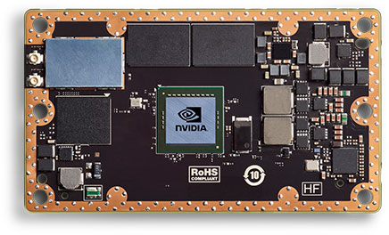
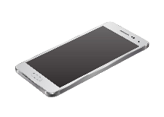

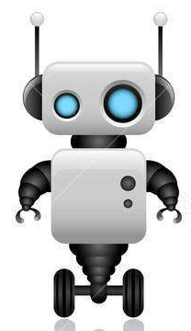
目标应用场景
手机传感器信息
视觉信息
控制命令
拍摄场景
*卡通图片素材来源： 百度图片
* Tegra TX1芯片图片素材来源：NVIDIA介绍页面
http://www.nvidia.com/object/embedded-systems-dev-kits-modules.html

Slide 3
优化角度
惯性定位——两重积分带来的累计误差
视觉定位——因无法检测到目标物体带来的失配问题
例如
走出摄像头范围
临时被某物体遮挡
机器人需要正确的移动方向以继续追踪目标
多目标检测时，需要匹配相同目标

Slide 4
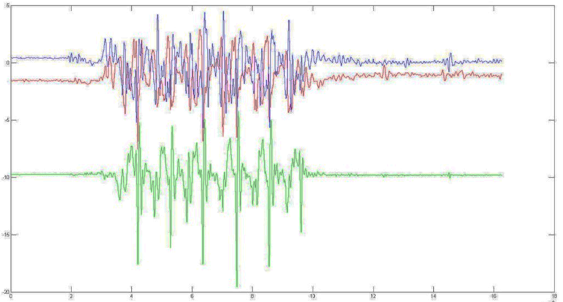
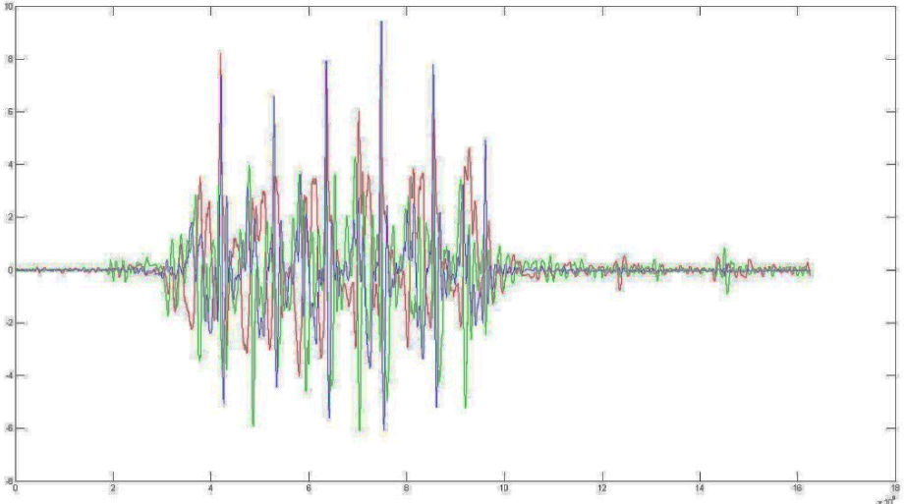
算法框架
三轴加速计读数
9轴惯性测量单元（IMU）融合测算手机姿态
陀螺仪+加速度计+地磁计
扩展卡尔曼滤波器（EKF）
将加速度投影至地面系
使用测算好的姿态
同时去除重力影响
地面系三维加速度

Slide 5
算法框架
惯性定位——积分计算地面系下的速度和位移
视觉定位——深度摄像头+目标检测+位置标定
感谢李一龙同学提供此部分解决方案！
实时将位置信息反馈给机器人
无论是否收到视觉信息的校正——IMU采样周期短得多
解决视觉定位的“失配”问题
接收到视觉定位信息——进行融合校正
若没有超过“超时阈值”
卡尔曼滤波融合速度——消除累计误差
若超过“超时阈值”——视觉检测重新匹配目标
此时惯性定位和视觉定位会有一定差异
重设位置信息——在机器人的“视野”中尽量准确
手机
IMU读数
惯性定位
+融合
视觉定位
控制信息
RGB-D图像
机器人
+
深度摄像头

Slide 6
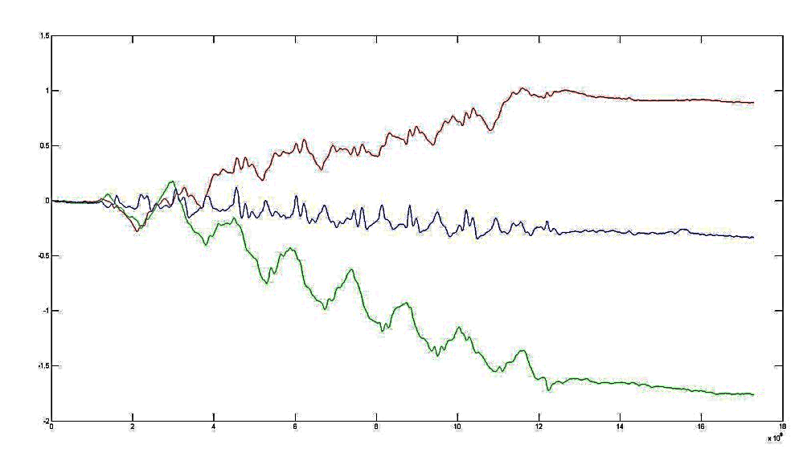
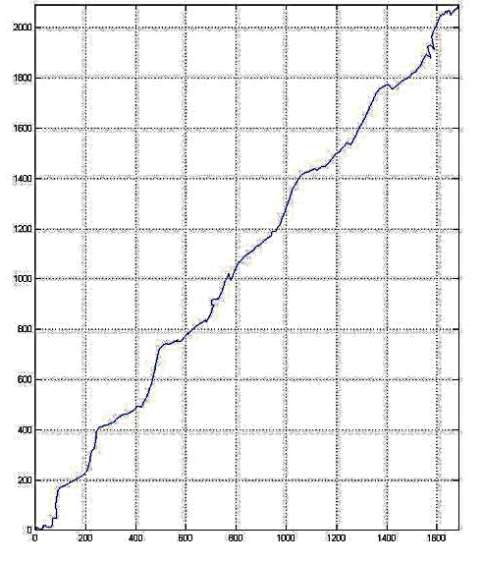
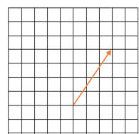
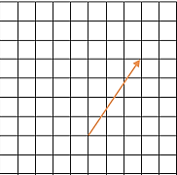
验证消除累计误差——运动路径简单情形
不进行融合：有累计误差
三维速度曲线
进行融合：消除累计误差
位移曲线（俯视图）
速度/ m/s
时间/s

Slide 7
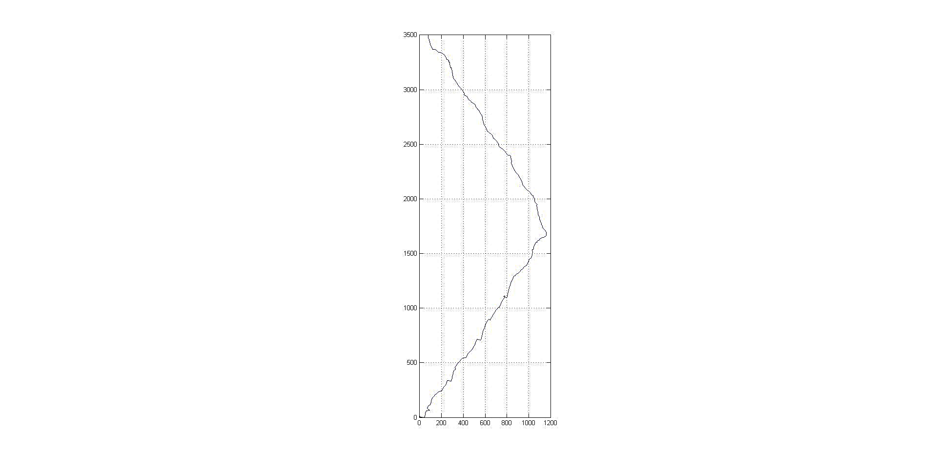
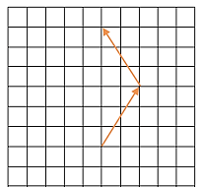
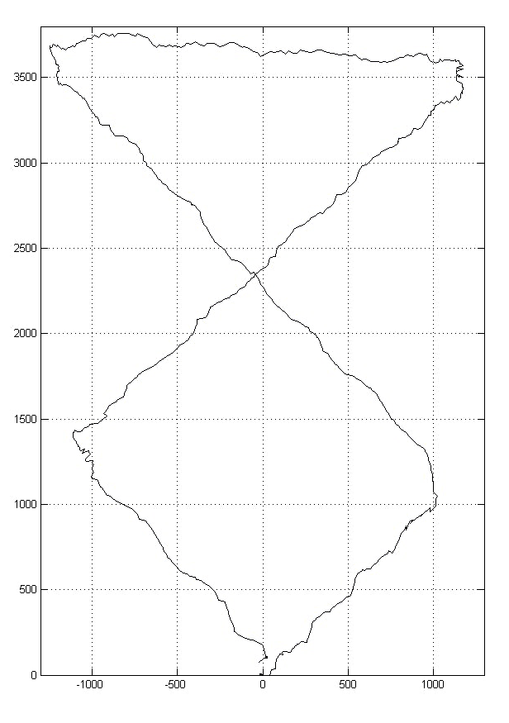
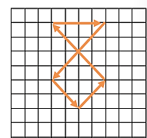
运动路径复杂情形

Slide 8
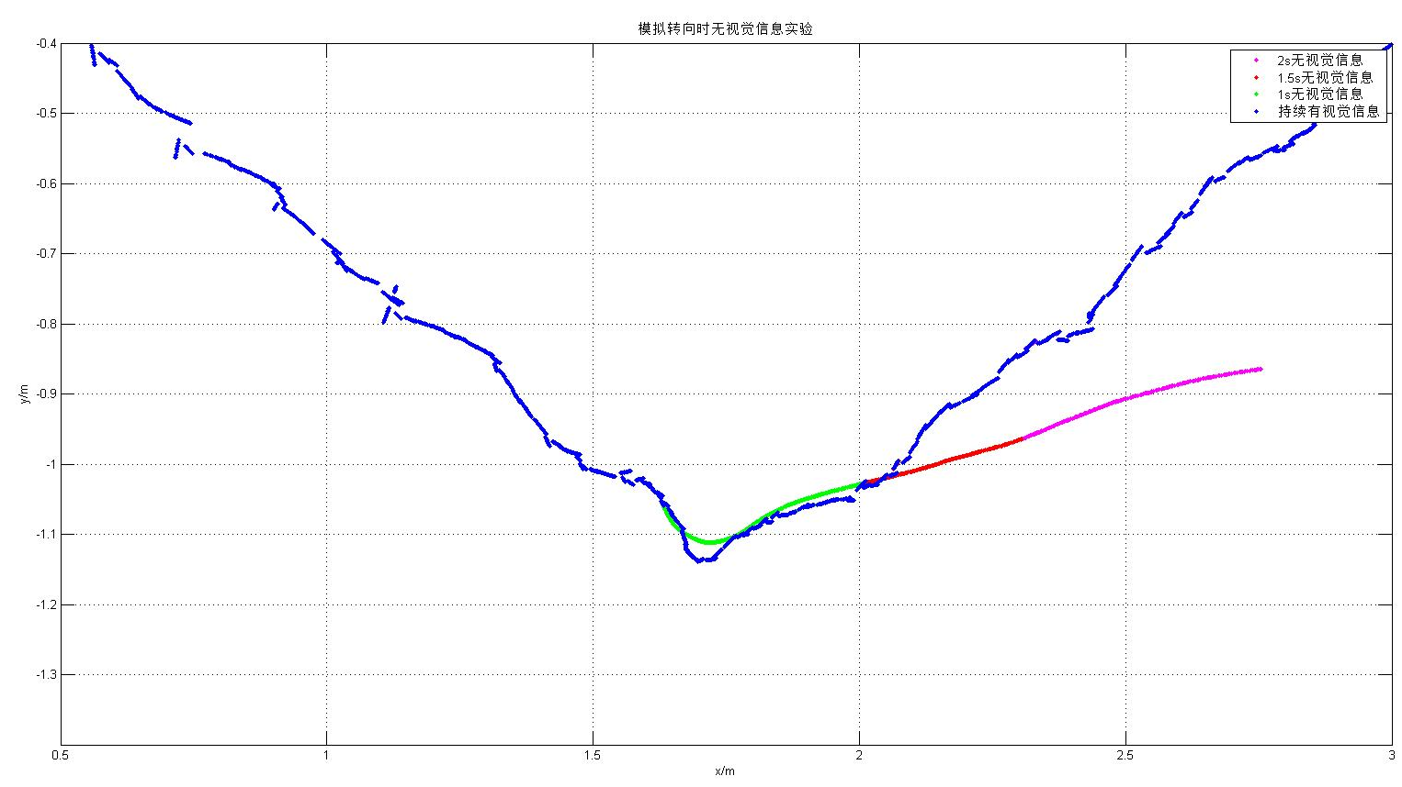
验证解决失配问题——模拟转向时无视觉信息
无视觉信息-起始位置
1s无视觉信息-结束位置
1.5s无视觉信息-结束位置
2s无视觉信息-结束位置
最坏情况下(2s无视觉信息)，视觉定位重新检测到目标后，两种定位方式有约0.5m的差异（两个紫色圆圈间距）——能重新匹配
重设位置信息后，经短暂融合调整（图中有遮挡），两种定位方式能恢复一致

Slide 9
总结
设计并实现了一种视觉和惯性定位结合的传感器融合系统
获取目标携带的具有惯性测量单元的装置（如手机等）的传感器信息和深度摄像头检测的视觉信息
使用扩展卡尔曼滤波器融合校正惯性装置姿态
对目标进行实时的惯性定位，并利用视觉信息进行融合校正
反馈校正后的位置信息
实验验证
能解决惯性定位中两重积分带来的累计误差问题
能解决视觉定位中的失配问题
对运动路径的还原相对准确

Slide 10
谢 谢 ！

